Slide 1
AIFFEL Research 10기
Dataset of Korean Threatening Conversations
한국어 위협 대화 분류
(NLU : Natural Language Understanding)
2024.12.10
괴롭힘 계엄령

Slide 2




팀원 소개
김영민
김준석
김희찬
이예지
발표자 : 김영민
프레젠테이션 : 이예지
모델 설계 : 김준석, 김희찬, 김영민, 이예지

Slide 3
목 차
1.
발표 주제 소개
2.
EDA
3.
데이터 전처리
4.
1차 모델 설계 및 실험
5.
2차 모델 설계 및 실험
6.
3차 모델 설계 및 실험
7.
최종 모델 설계 및 실험

Slide 4

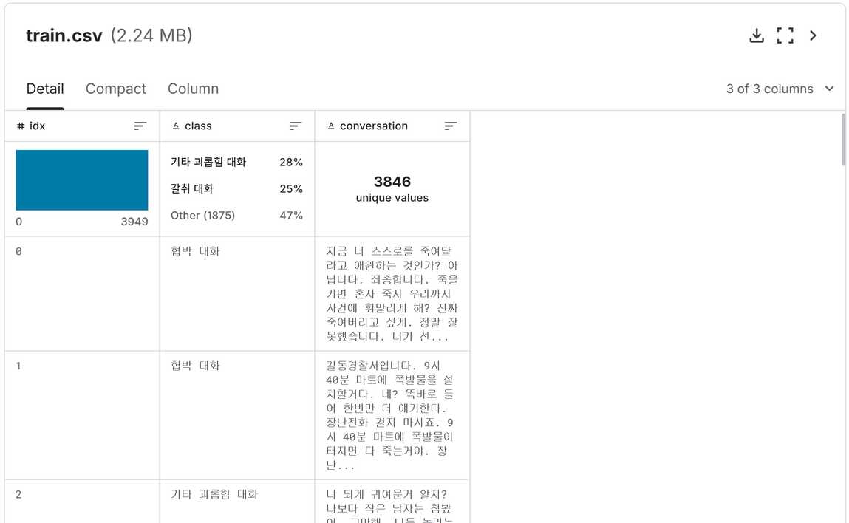
1.
발표 주제 소개
한국어 위협 대화 분류
대화의 성격을 위협 세부 클래스 4개 또는 일반 대화 중 하나로 예측하는 과제
학습 데이터는 '협박' , '갈취' , '직장 내 괴롭힘' , '기타 괴롭힘' 등 4개 클래스, 각 클래스당 약 1천 개로 구성
테스트 데이터는 '협박' , '갈취' , '직장 내 괴롭힘' , '기타 괴롭힘' , '일반 대화' 5개 클래스로 각 클래스당 1백여 개로 구성
5개 문장을 분류할 수 있게 train data에 일반 대화 데이터셋을 추가하여 데이터 학습

Slide 5
2.
EDA
Exploratory Data Analysis
탐색적 데이터 분석

Slide 6
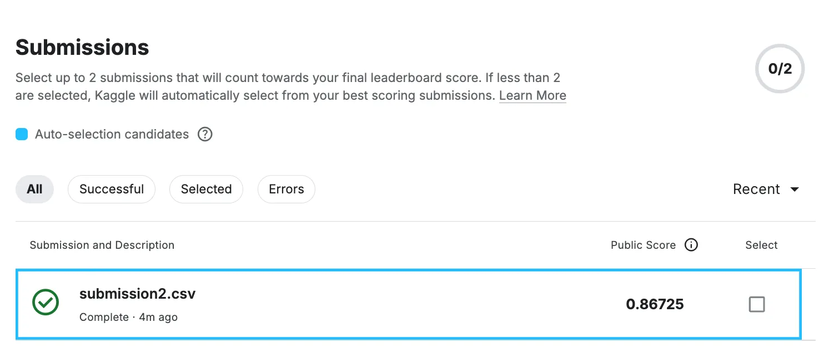
2.
손으로 test.csv 라벨링 진행
Model : 김준석, 이예지
사람의 인지 기준을 통한 직접 라벨링

Slide 7
2.
데이터셋 분석
일반 대화 속에서도 부정을 나타내낼 수 있는 표현이 다수 포함되어 있지만, 전체 맥락은 일반 대화임을 확인할 수 있었다.
야 돈 있냐 응 아니 없는데 새끼 돈 좀 들고 다녀라 형이 쏠게 피시방 가자 오 웬일이지 이 새끼가 용돈받았다 가자 그래 나야 땡큐지 담엔 너가 쏴 씨발 알았냐 봐서 이 새끼가 진짜 확 꺼져 쫌
머 그건 자기가 알아서 하겠죠 저번에 백만원 자기가 전화해야되는거아냥 아니 그쪽에서 합의보자고 연락이 오지 음 계속 안오면 아
아 아진짜짜증나 이 회사 진짜가지가지한다 왜 개월에한번씩 자신의 성과를 정리해서 어필하래 뭔소리여 아근데진짜 얼마나 준다고 이제 어필할때가 되셨나요 아진짜하기싫엌에바야
아 개뜨거워 뭐하냐 커피 먹다가 입천장 다 데일뻔했네 졸라 뜨거 오바 떨기는 야 먹어봐 진짜 졸라 뜨겁다니까 이게 뭐가 뜨겁냐 나약한 새끼 와 이자식은 혀에 감각이 없나 저걸 어케 마시지 니가 나약한거다 더 성장해와라 아 이딴걸로 자부심 갖지 말라고 애기는 호호 불어 마셔
회사에서 성희롱 타깃이 된 것 같아서 우울해. 직장 내 성희롱 때문에 우울하시군요. 좀 더 이야기 해 주시겠어요? 다른 직원들이 옆자리 직원을 성희롱 하는 게 보여서 도와줬더니 이번엔 내가 타깃이 되었어. 어떻게 하면 성희롱 문제를 해결할 수 있을까요? 내일 직장 내 성희롱 관련 담당자를 찾아가봐야겠어. 일이 잘 풀려서 우울한 기분이 나아지면 좋겠어요.
클래스 분류가 상호배타적이지 않아 분류기준이 불명확함
협박 : 겁을 주며 압력을 가하여 남에게 어떤 일을 하도록 함
갈취 : 위협하여 남의 것을 강제로 빼앗음. 형법상 협박에 포함되는 개념으로, 금전 및 금품을 요구하며 협박하는 경우를 말한다.
직장 내 괴롭힘 : 협박과 갈취를 모두 포함할 수 있으면서, 개념의 층위가 협박, 갈취와 다름
기타 괴롭힘 : 명확하지 않은 분류

Slide 8
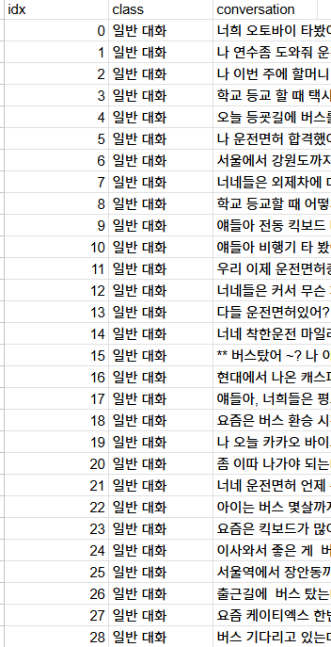
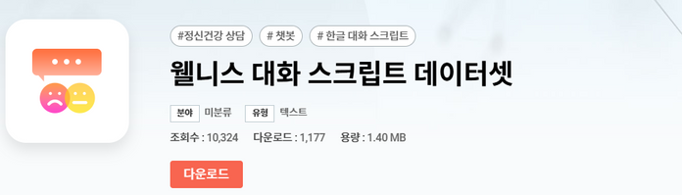
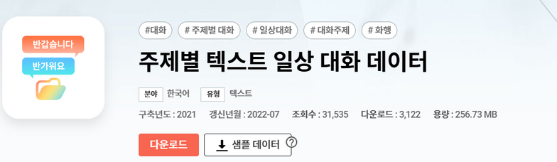
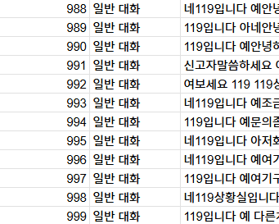
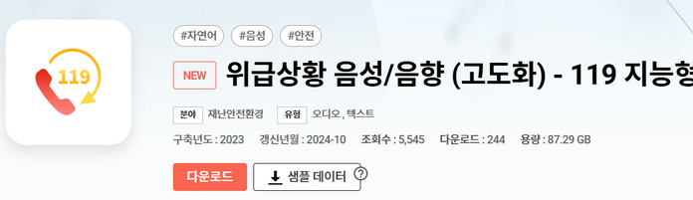
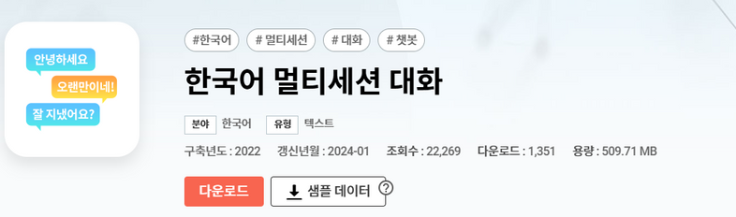
2.
일반 대화 training 을 위한 데이터셋 셀렉
상담대화, 신고전화, 일상대화(SNS 대화, 채팅 대화) 로 나누어진 일반 대화를 학습하기 위해
AI-hub 데이터셋에서 데이터를 수집하고, 각각 250개 씩 선별하여 총 1000개의 일반 대화 training dataset
을 생성
상담대화 : 웰니스 대화 스크립트 데이터셋
신고전화 : 위급상황 음성-음향(고도화)-119 지능형 신고접수 음성 인식 데이터-서울 화재, 구급, 구조, 기타
일상대화 : 주제별 텍스트 일상 대화 데이터(카카오톡, 페이스북), 한국어 멀티세션 대화(챗봇 채팅 대화)

Slide 9
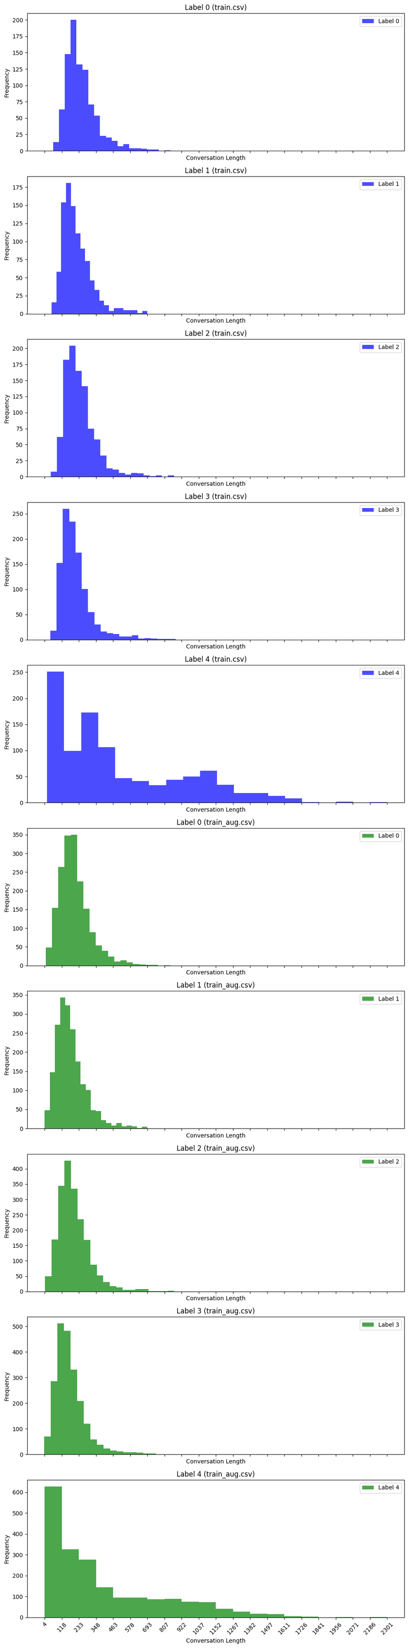
2.
문장 길이 분포
글자 수 기준 문장 길이 분포

Slide 10
2.
train.csv
test data는 줄바꿈문자(\n)가 없으나, train data에는 줄바꿈문자를 통해 화자의 발화가 나뉘어져 있음
욕설제거 dataset 과 raw dataset을 비교

Slide 11
3.
데이터 전처리
1
2
3
4
5
데이터 샘플
및 기초정보 확인
맞춤법 검사
및 띄어쓰기 검사
특수문자 삭제
및 영문 소문자화
train 데이터의
＼n 삭제
단어 토큰화
및 임베딩
-
Pandas
-
네이버
맞춤법검사기
-
re
-
re
-
KoNLPY
6
7
8
9
텍스트 길이 분포
확인
불용어 및 특수기호 삭제
결측값 및
중복데이터 제거
최대 길이 지정
및 패딩
-
KoNLPY
-
KoNLPY
-
Pandas
-
keras

Slide 12
4-7.
모델
설계 및 실험

Slide 13
4.
1차 모델 설계 및 실험
Transformer
GPT1
KoBigbird
한국어에 특화된 버전의 BigBird 모델
Google AI에서 개발한 모델로, 긴 문서를 효율적으로 처리하기 위해 설계되어 있음.
KoBigBird는 한국어 데이터로 학습되어 긴 문맥을 다루는 텍스트 분류 작업에 특히 강점
긴 시퀀스 처리: 최대 4096개의 토큰을 처리할 수 있어, 긴 문서나 대화의 문맥을 효과적으로 이해할 수 있음
계산 효율성: Sparse Attention을 활용하여 계산 복잡도를 O(n²)에서 O(n)으로 감소시켜, 긴 시퀀스 처리 시에도 효율적인 연산이 가능

Slide 14
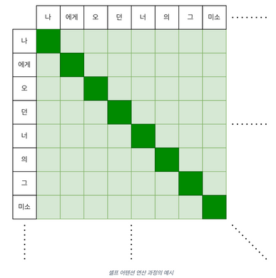
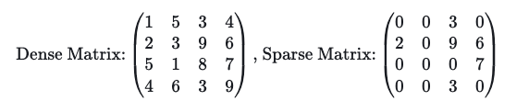
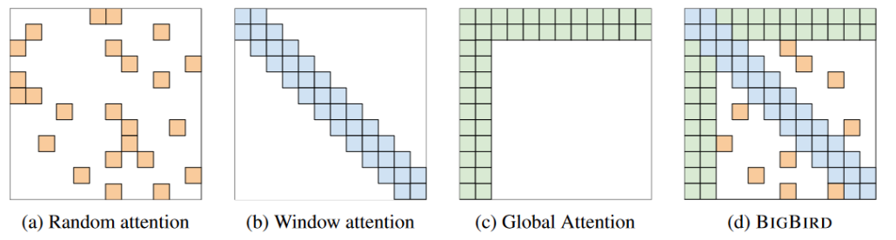
4.
*참고 : https://ncsoft.github.io/ncresearch/6fc502ede05ca318787928fa22332a82b112805b
Bigbird
Transformer의 핵심 : 셀프 어텐션 -> 구조로 인한 한계가 동시에 존재
모든 토큰 사이 어텐션 계산 과정은 시간과 공간 복잡도가 길이제곱에 비례O(n^2)
Bert등의 트랜스포머모델은 위의 한계로 인해 입력의 최대길이를 512토큰으로 제한 (짧은문단처리에 유용)
긴문단을 처리시, 여러 조각으로 쪼개는 방법 연관관계성을 잃는 문제 존재
그렇다면 긴 문단과 글에 대해서는?
희소 어텐션(Sparse Attention) 개념 도입
?기존 셀프 어텐션 : Full Attention 방식으로 밀집행렬
희소 어텐션 : Sparse Matrix, 필요한 단어간에만 어텐션을 수행
복잡도를 줄이는 방향(O(n)만을 계산)
Bigbird : Trnasformers for Longer Sequences - 3가지 희소 어텐션 방식을 적용
무작위 어텐션 : 토큰별 무작위 어텐션
윈도우 어텐션 : 이웃한 토큰끼리의 어텐션
전역 어텐션 : 특정 토큰들이 시퀀스의 모든 토큰들과 상호작용할 수 있도록 하는 어텐션

Slide 15
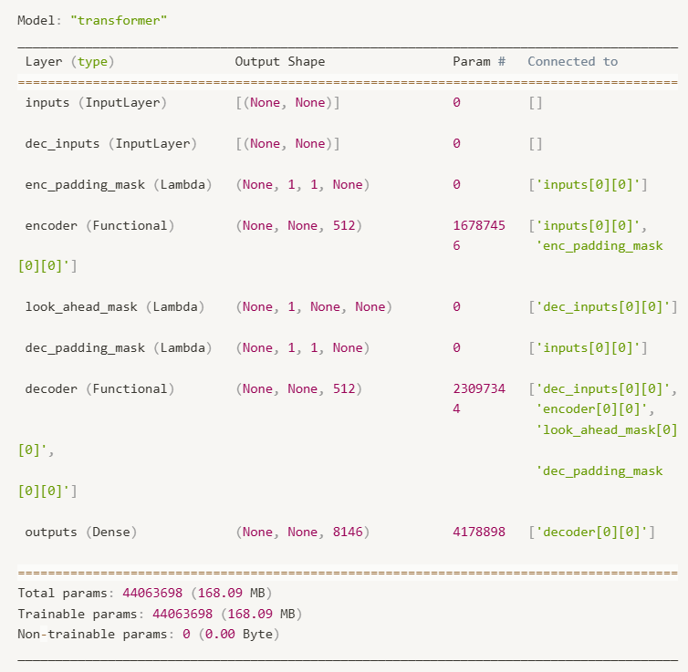
4.
1차 모델 설계 및 실험
Transformer
Epochs : 30
F1 Score : 0.66991

Slide 16
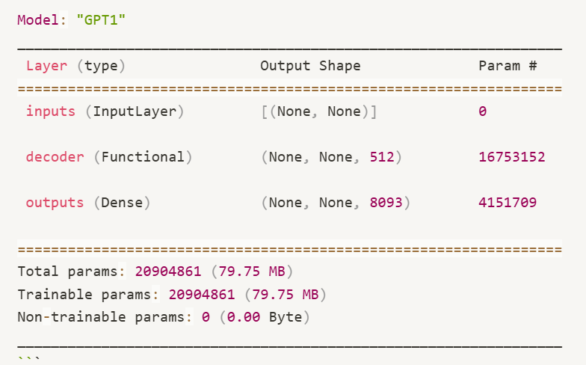
4.
1차 모델 설계 및 실험
GPT1
Epochs : 50
F1 Score : 0.42960

Slide 17
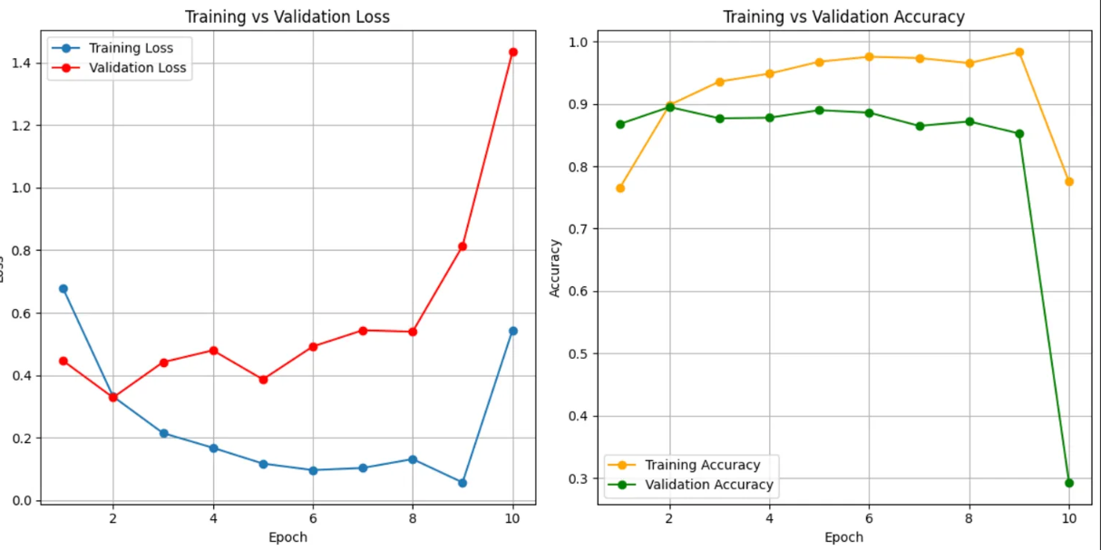
4.
1차 모델 설계 및 실험
KoBigbird
형태소분석기 적용, 불용어 처리(조사 제거) 적용
Epochs : 10
F1 Score : 0.68768

Slide 18
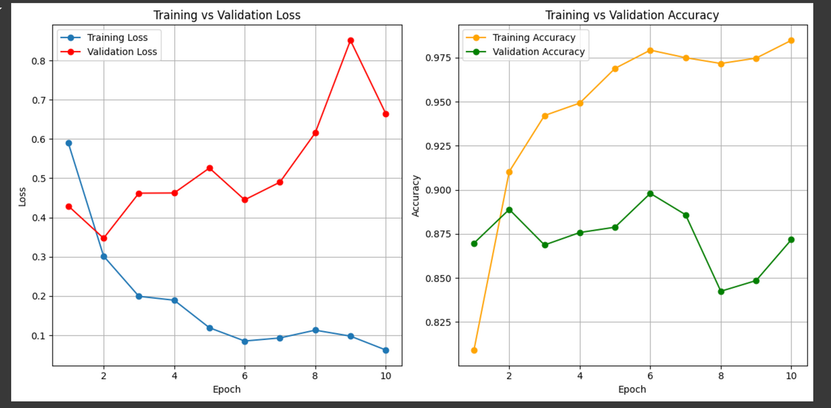
4.
1차 모델 설계 및 실험
KoBigbird
형태소분석기 적용x, 조사 처리x
Epochs : 10
Lerning Rate : 5e-5
F1 Score : 0.7488

Slide 19
5.
2차 모델 설계 및 실험
Transformer
KoBigbird
2차 시도에서는 모든 모델에 욕설 필터링을 적용
욕설 및 단어 필터링 적용을 위해, 데이터셋을 분석하여 욕설 필터링 단어를 선정

Slide 20
5.
의미 왜곡 단어 필터링
의미 왜곡(segmantic distortion)은 실제 단어의 뜻과 임베딩의 의미가 크게 차이나는 상태를 의미
의미 왜곡은 train 데이터셋이 충분히 크지 않은 경우와 단어 임베딩의 차원이 낮은 경우 발생할 수 있으며,
또한 train 데이터셋이 단어의 의미를 충분히 나타낼만큼 한 단어에 대해 다양한 문장이 있지 않았기 때문에 발생했다고 추측되고 있음
정해진 train데이터셋의 개수와 추가할 train데이터셋의 수가 심하게 차이나게 될 경우 특정 카테고리에서 과대적합 또는 과소적합이 일어날 수 있다고 판단했으며, 따라서 train 데이터셋은 제한적인 양만 추가
성능 평가에서도 왜곡이 일어날 수 있다고 판단했음. 예를 들어 accuracy같은 지표의 경우 전체 데이터의 정확도만을 반영하기 때문에 특정 카테고리가 많으면 높은 정확도를 기록하더라도 다른 카테고리에 대한 예측 성능이 떨어질 가능성 존재
위의 문제를 해결하기 위해
의미 왜곡이 일어난것으로 추정되는 단어들을 validation dataset에서의 오답에서 직접 검수하여 단어 필터링에 적용
augmentation을 적용하여 train 데이터셋을 늘리기. google trans api를 사용하여 한국어-영어-한국어의 back-translation을 사용

Slide 21
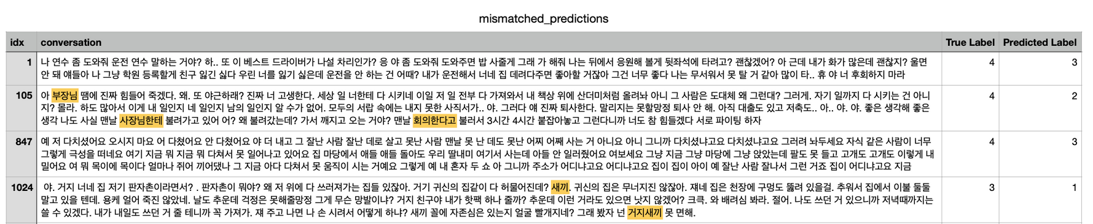
5.
욕설 및 단어 필터링
필터링을 하지 않은 train_data 5000개를 예측, 실제 True Label과 비교하여 데이터를 분석하였습니다.
1. ’부장, 사장, 사장님‘ 등과 같은 높은 직급을 가진 어휘는 모델이 학습하는데 있어, 실제 Class는 4(일반 대화)이나.
‘2-직장내 괴롭힘’로 예측하는 오류를 발견하였습니다. -> 높은 직급과 관련된 어휘 삭제
(단, 낮은 직급을 가진 어휘는 삭제하지 않았습니다. 이는 데이터 분석상, 괴롭힘의 피해자가 일반적으로 김대리, 인턴, 사원과 같은 어휘가 conversation에 포함됐기 때문입니다.)
2. 이와 비슷하게, ‘회의, 프레젠테이션‘ 등과 같이 직장과 관련된 어휘 자체가 잘못된 예측에 영향을 준다고 판단하여 삭제 하였습니다.
3. 욕설 필터링 - Class1~4 모두 욕설이 포함되어 있어, 예측 성능에 도움이 되지 않는다고 판단 하였습니다.
4. 객관적으로 부정적인 어휘가 아니나, ‘질병, 장애인'등과 같은 어휘를 왜곡하여 판단하는것이 보여 삭제하였습니다.
데이터셋에서 예시 사진 추가할 예정인데 이건 저희가 할게요 낮에

Slide 22
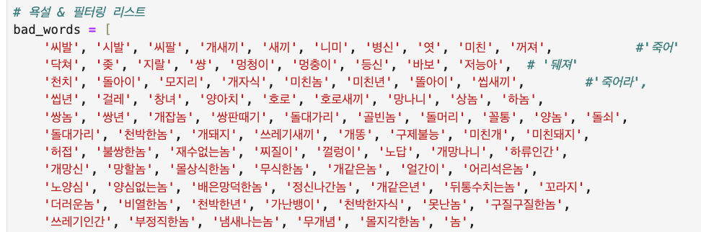
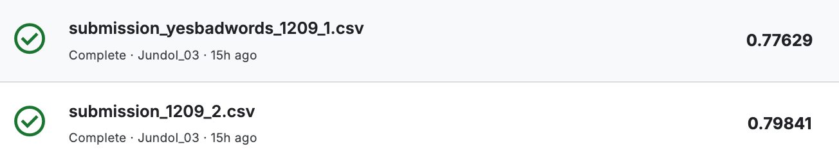
5.
욕설 및 단어 필터링
욕설만 제거한 실험이 욕설을 제거하지 않은 실험보다 2.5% F1 Score 향상
[’욕설'을 제거하지 않은 실험1]
[’욕설'만 제거한 실험2]

Slide 23
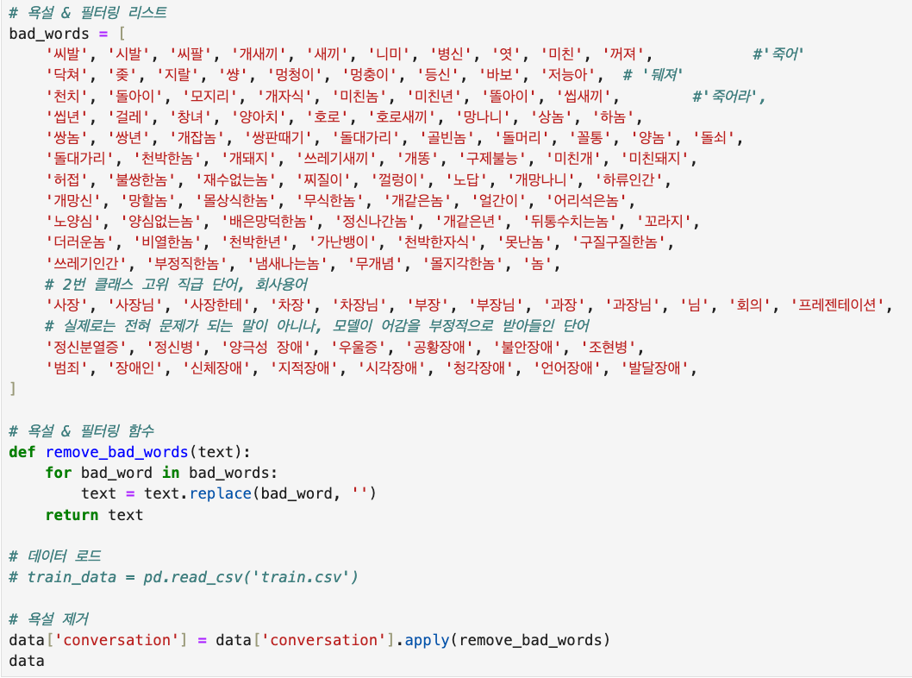
5.
욕설 및 단어 필터링
chatGPT, 위키백과를 이용하여 욕설 단어 수집
데이터셋을 분석하고 필터링 단어 수집
최종 욕설 및 학습에 부정적 영향을 미치는 단어 필터링 리스트 완성

Slide 24
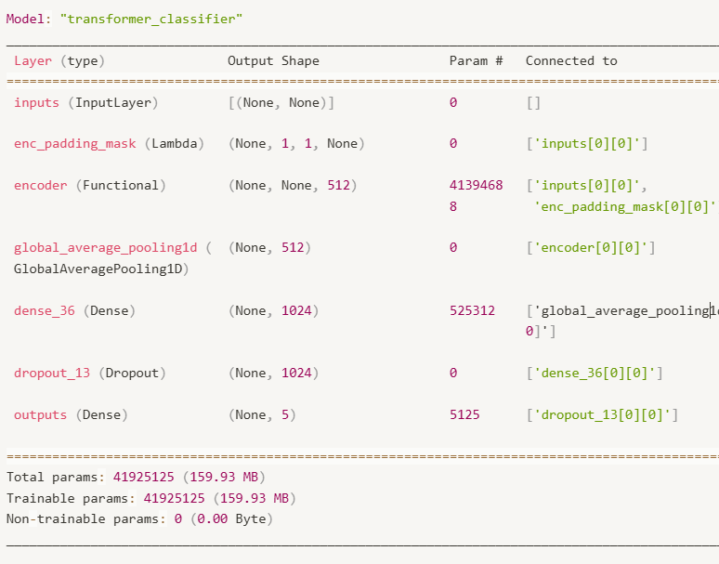
5.
2차 모델 설계 및 실험
Transformer-Classifier
Transformer 수정 모델
모두 3번으로 찍는 현상 발생
F1 Score : X

Slide 25
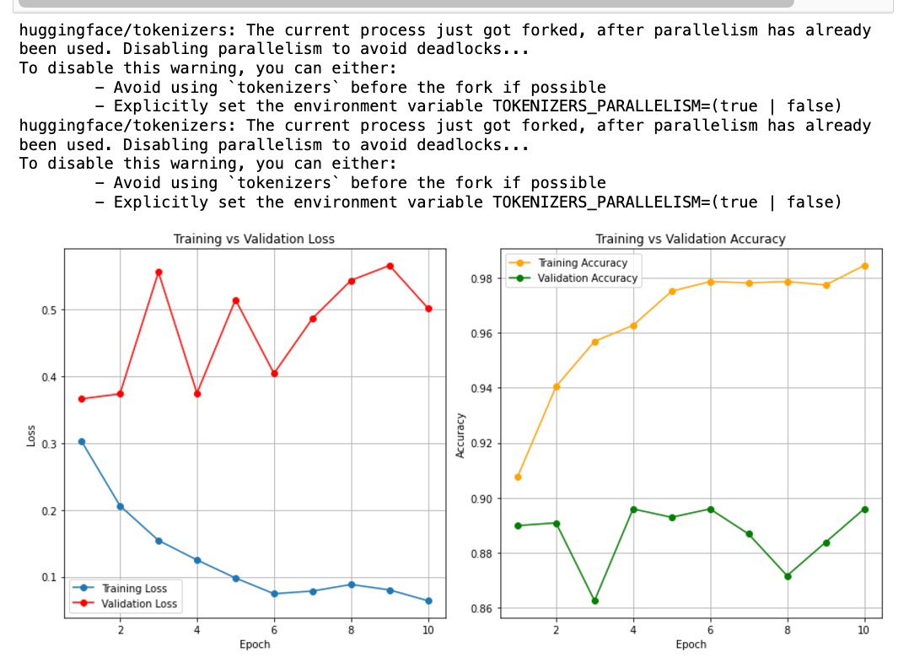
5.
2차 모델 설계 및 실험
KoBigbird
Epochs : 10
Lerning Rate : 5e-5
Drop_out: 0.1, L2 norm 적용x
F1 Score : 0.81071

Slide 26
6.
3차 모델 설계 및 실험
Back-Translation 후 글자 수 기준 문장 길이 분포

Slide 27
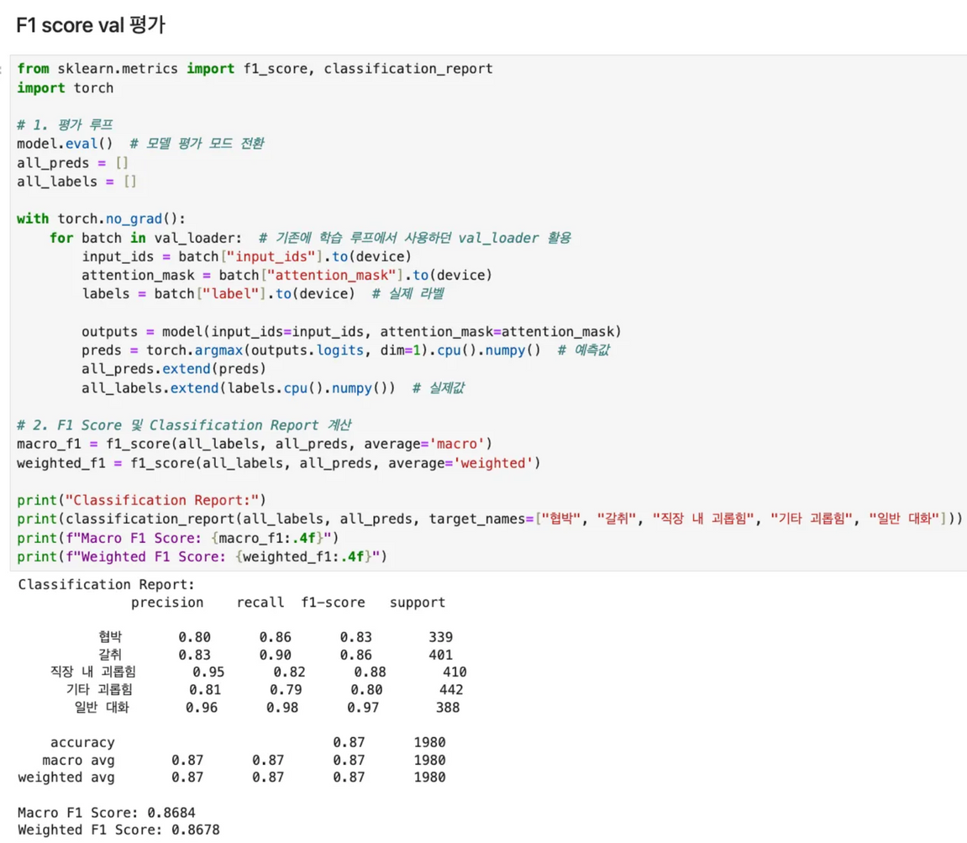
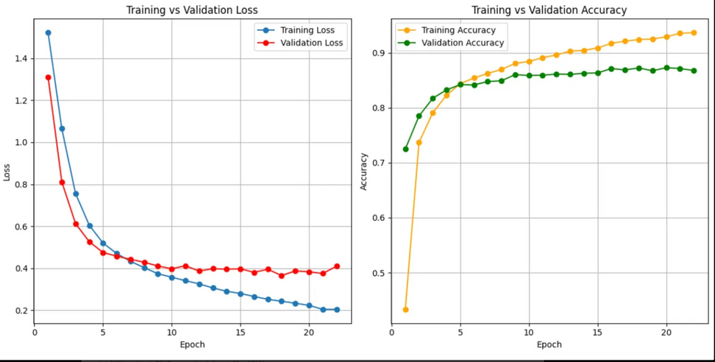
6.
3차 모델 설계 및 실험
KoBigbird,
Back Translation 활용 데이터 증강(약 1만개)
Epochs : 22
Lerning Rate : 1e-6
Drop_out: 0.4, L2 norm
F1 Score : 0.80624

Slide 28
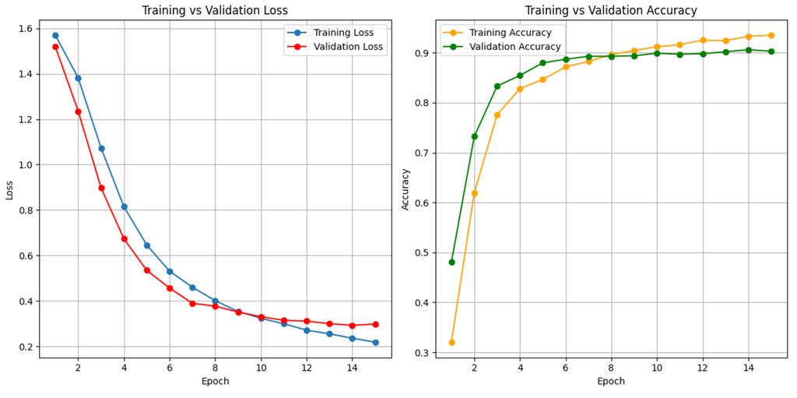
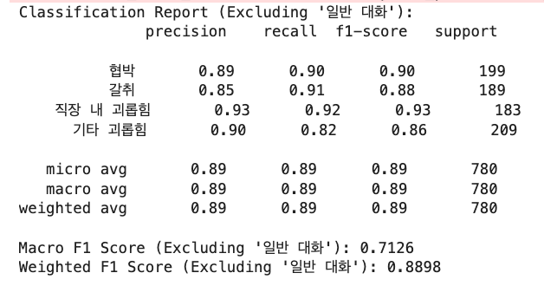
7.
최종 모델 설계 및 실험
KoBigbird, 증강 전 Data (약 5천개)
Epochs : 15
Lerning Rate : 1e-6
Drop_out: 0.5, L2 norm
F1 Score : 0.85711

Slide 29
241210 DLTHON
Q&A
질의 응답

Slide 30
241210 DLTHON
감사합니다.
AIFFEL Research 10기
2024.12.10
괴롭힘 계엄령

Slide 32
4.
의미 왜곡 단어 필터링
의미 왜곡(segmantic distortion)은 실제 단어의 뜻과 임베딩의 의미가 크게 차이나는 상태를 의미
의미 왜곡은 train 데이터셋이 충분히 크지 않은 경우와 단어 임베딩의 차원이 낮은 경우 발생할 수 있으며,
또한 train 데이터셋이 단어의 의미를 충분히 나타낼만큼 한 단어에 대해 다양한 문장이 있지 않았기 때문에 발생했다고 추측되고 있음
정해진 train데이터셋의 개수와 추가할 train데이터셋의 수가 심하게 차이나게 될 경우 특정 카테고리에서 과대적합 또는 과소적합이 일어날 수 있다고 판단. 따라서 train 데이터셋은 제한적인 양만 추가
또한 성능 평가에서도 왜곡이 일어날 수 있다고 판단 예를 들어 accuracy같은 지표의 경우 전체 데이터의 정확도만을 반영하기 때문에 특정 카테고리가 많으면 높은 정확도를 기록하더라도 다른 카테고리에 대한 예측 성능이 떨어질 수 있습니다.
해당하는 단어들을 validation dataset에서의 오답에서 직접 검수하여 단어 필터링에 추가
이를 해결하기 위해
augmentation을 적용하여 train 데이터셋을 늘리기. google trans api를 사용하여 한국어-영어-한국어의 back-translation을 사용
의미 왜곡이 일어난것으로 추정되는 단어 필터링 적용

